Slide 1
Stress en ziekteverzuim
Leerjaar 3, periode 1, week 6

Slide 2
Hot topics!

Slide 3
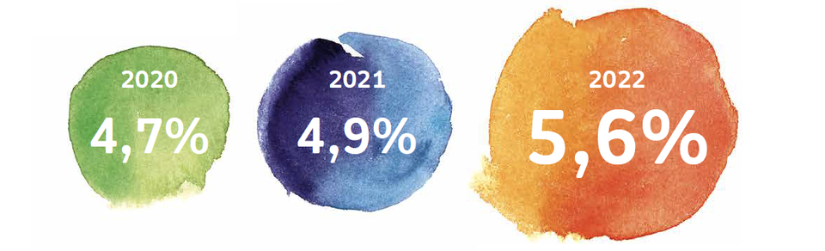
We zijn vaker en langer ziek, dat kost de BV Nederland ruim 27 miljard euro in 2022
Een zieke werknemer kost een werkgever gemiddeld € 250,- per dag. Met acht miljoen werknemers, een ziekmeldingsfrequentie van 1,5 en een gemiddelde verzuimduur van negen dagen kost verzuim de BV Nederland in 2022 dus ruim 27 miljard euro. Dat is 9 miljard euro meer dan 2021.
Ziekteverzuim in Nederland
Het ziekteverzuim in 2022 is het hoogst sinds de eerste metingen in 1996. Voor het eerst in twintig jaar komt het gemiddelde ziekteverzuimpercentage ruim boven de 5%. (2023 nu 5%)
Bron: CBS, Statline – Ziekteverzuim volgens werknemers; bedrijfstak, 2022

Slide 4
Programma de gezonde generatie Wat is jullie mening?
https://gezondegeneratie.nl

Slide 5
Mentale gezondheid en stress

Slide 6
Signalen

Slide 8
Als we het over stress hebben, dan gaat het meestal over een teveel aan spanning. Maar stress is niet altijd ongezond. Stress is een hele natuurlijke, en ook gezonde reactie van het lichaam. Gezonde stress helpt je om goed te presteren. Het maakt je alert, geconcentreerd en efficiënt. De spanning maakt het lichaam ook klaar voor actie en dat is nodig om te kunnen reageren op bedreigende situaties.

Slide 9
Maak voor jezelf een lijst

Slide 10
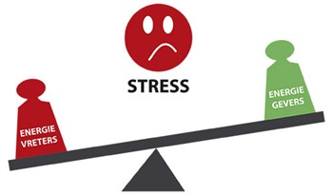
Flow, werkdruk en stress

Slide 12
Wat zien we op gebied van gezondheid en welzijn bij jongeren?
Beweegarmoede onder jongeren (9,5 uur zitten per dag buiten slaap)
Depressie, angststoornissen en problemen met alcohol en drugs treffen jaarlijks zo’n 1,8 miljoen Nederlanders in de leeftijdsgroep van 18 tot 65 jaar.
Scholieren ervaren steeds meer druk op school.
Ongeveer 840.000 jongeren ervaren mentale uitdagingen en/of klachten en 1 op de 15 jongeren in Nederland kampt met een depressie.
Overgewicht bij jongeren tussen 16 jaar en 20 jaar is gestegen van 14,3% naar 18,6%
Bron: https://www.rijksoverheid.nl/actueel/nieuws/2022/06/10/kabinet-start-brede-beweging-voor-betere-mentale-gezondheid
Bron: https://www.kenniscentrumsportenbewegen.nl/kennisbank/publicaties/?factsheet-zitgedag&kb_id=24996
(bron: https://www.nji.nl/cijfers/overgewicht#kinderen-en-jongeren-met-overgewicht)

Slide 13
Stress en de relatie met bewegen

Slide 14
Ziektverzuim
Verplichtingen werkgever en werknemer?
Kijk op: https://www.rijksoverheid.nl/onderwerpen/ziekteverzuim-van-het-werk/regels-en-verplichtingen-bij-ziekte

Slide 15
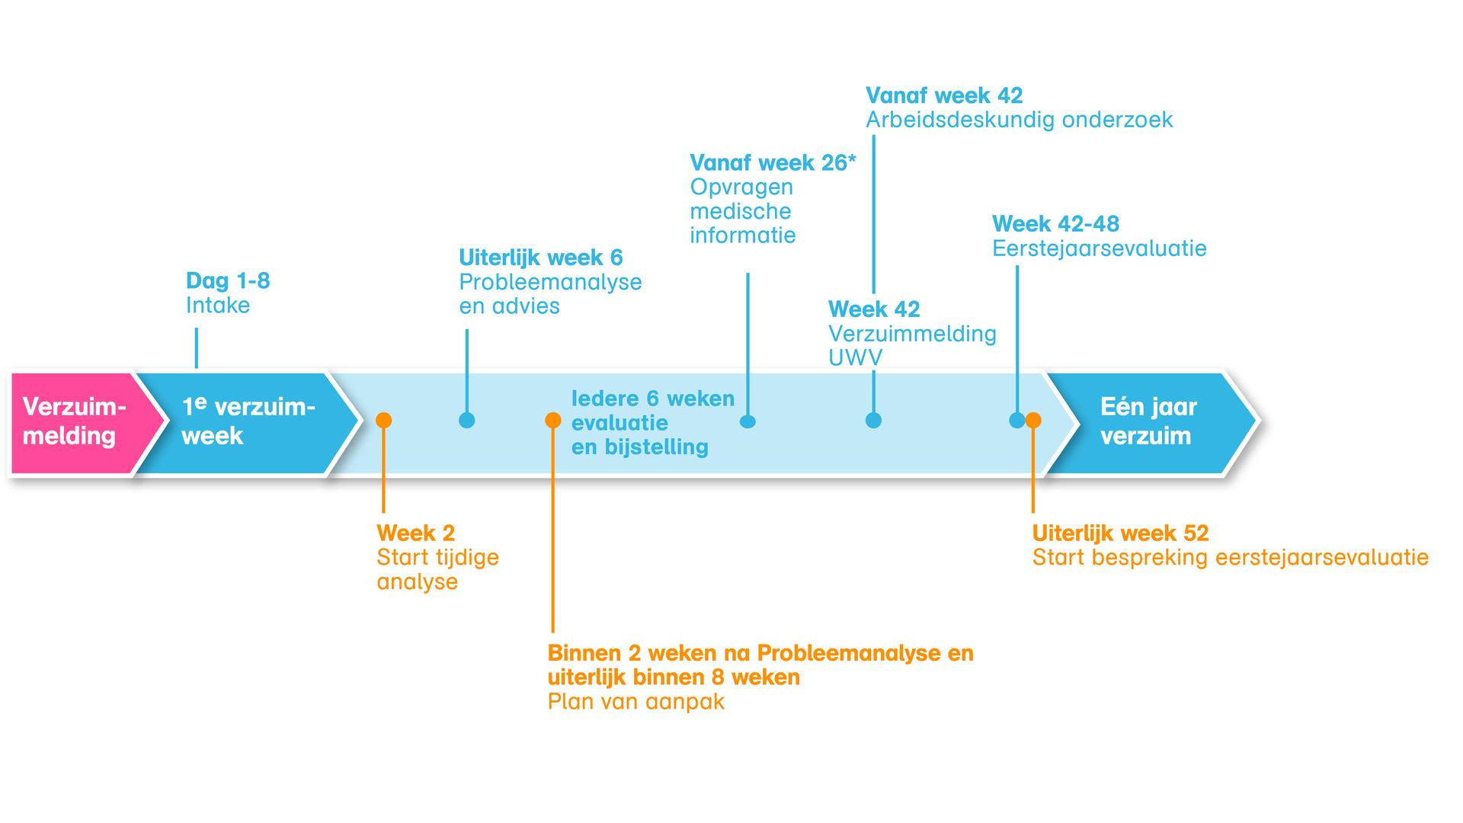

Slide 16
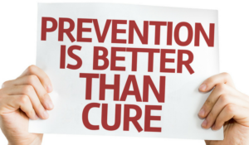
Preventie!
Wat zou jij een werkgever adviseren?

Slide 17
Gezond werken!
Wat zou jij een werkgever adviseren op het gebied van gezond werken?
Noem de belangrijkste onderdelen.

Slide 18
Casuïstiek stress/ ziekteverzuim

